Slide 1
Пожарная безопасность

Slide 2
Пожар - что же это?
Пожар - это стихийное распространение огня, вышедшего из-под контроля человека.

Slide 3
Причины пожаров
Неосторожное обращение с огнем
Нарушение правил электробезопасности
Поджоги

Slide 4
Очаг возгорания
Внешними признаками являются:
Наличие пламени.
Тлеющие или раскалённые материалы.
Задымление.
Основной характеристикой пожара является
Температура, развивающаяся при горении.

Slide 5
Правила безопасности
Не захламляйте запасные выходы!
Не оставляйте без присмотра включенные электроприборы!
Следите за исправностью отопительного оборудования!
Будьте осторожны с огнем!

Slide 6
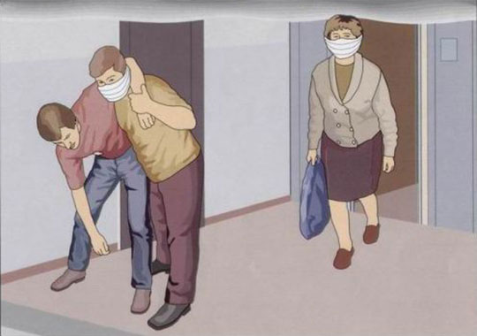
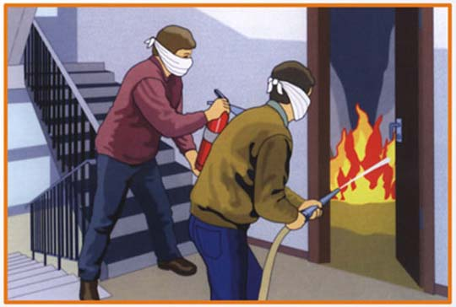
Правила поведения при пожаре дома
Соблюдайте спокойствие. Позвонить по телефону 01 или 112 и вызвать пожарных и спасателей.
Отключить все электроприборы рубильником в коридоре и газ на кухне. В случае если загорелся телевизор: отключить от сети и накрыть его мокрым покрывалом.
Закрыть окна и двери, чтобы убрать сквозняк и доступ кислорода для горения.
На начальной стадии можно попытаться погасить огонь самостоятельно: лучше всего воспользоваться огнетушителем. Или плотно накрыть очаг возгорания тканью, засыпать землей, если горит не масло - залить водой. При неудаче - начать эвакуацию.
Взять маленьких детей на руки и вынести их из помещения, помочь пожилым людям, оказать помощь пострадавшим.
Быстро выйти из зоны пожара, заранее прикинув безопасный маршрут. Не пользоваться лифтом! При необходимости использовать запасные пожарные выходы и лестницы.
Брать с собой нужно только документы и деньги, ценные вещи, которые можно унести за один раз.
Обязательно использовать простейшие средства защиты органов дыхания от угарного газа: смоченные водой платки, простыни, ватно-марлевые повязки.
При сильном задымлении передвигайтесь ползком к выходу, так как внизу около пола дыма меньше и ниже вероятность потерять сознание.
Уходя, не закрывать входную дверь на ключ.
При невозможности покинуть помещение, стараться обратить на себя внимание: выбить окно, кричать и размахивать яркой тканью.

Slide 7
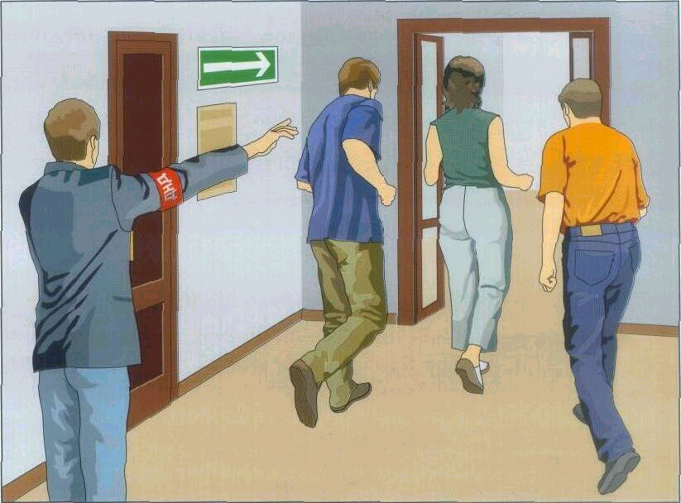
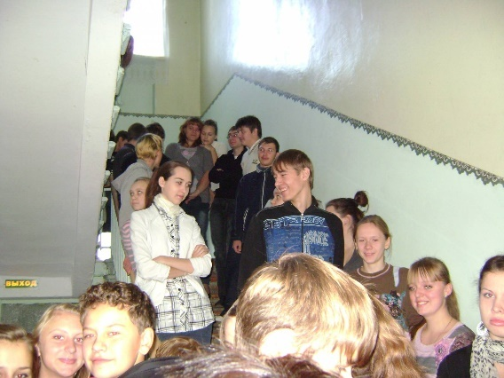
Правила поведения при пожаре в школе
При обнаружении пожара немедленно вызвать пожарных и спасателей по телефону 01 или 112. Вызов на номер 112 возможен с мобильного телефона даже при отсутствии SIM-карты. Необходимо указать точный адрес и этаж и, по возможности, послать кого-нибудь встретить их.
Закрыть дверь в помещение, где находится очаг возгорания. Помните скорость распространения пожара очень высока. Доложить директору школы о пожаре и, по его команде, начать эвакуацию.
Ученики, услышав тревогу о пожаре, по указанию учителя, должны по двое покинуть класс и здание школы, собравшись в одном месте сбора. Место сбора должно быть заранее всем известно, обычно это площадка около школы. Никуда не уходить!
При сильном задымлении обязательно использовать средства защиты органов дыхания от угарного газа: ватно-марлевые повязки, смоченные водой платки.
Учитель с классным журналом следует за учащимися и, по пути, прикрывает за собой двери.
Учитель осуществляет перекличку детей по журналу, о её результатах докладывает директору школы.

Slide 8
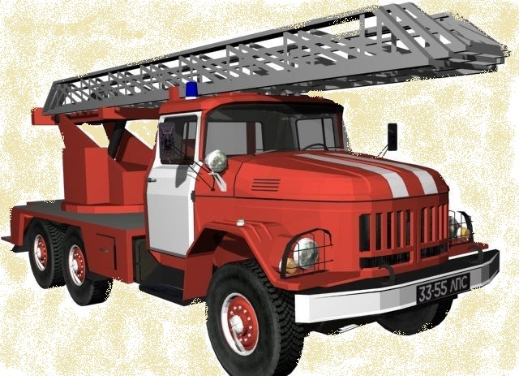
Заметив пожар, позвоните!
112
Сообщите:
очаг возгорания
адрес возгорания
ФИО
номер телефона

